Slide 1
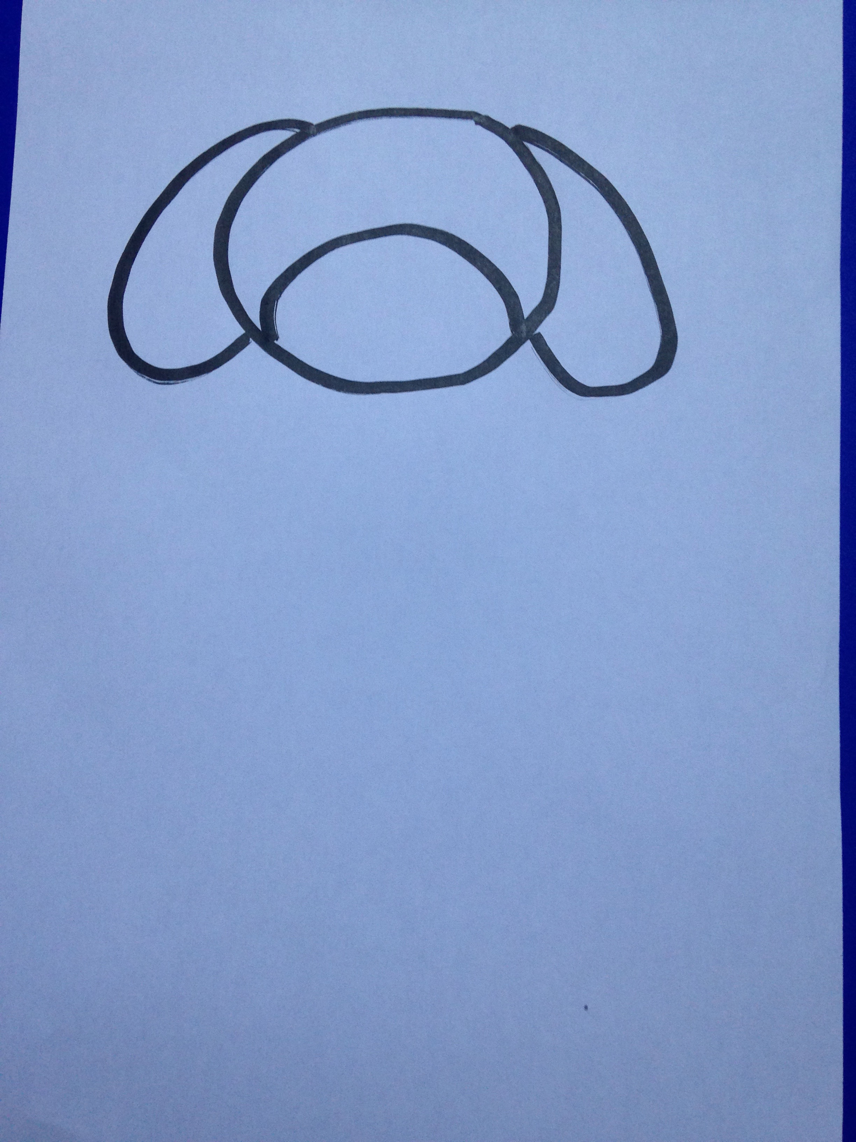
J’apprends à dessiner un chien
Etape 1:dessine un rond pour la tête
Etape 2: dessine le museau et les deux oreilles

Slide 2
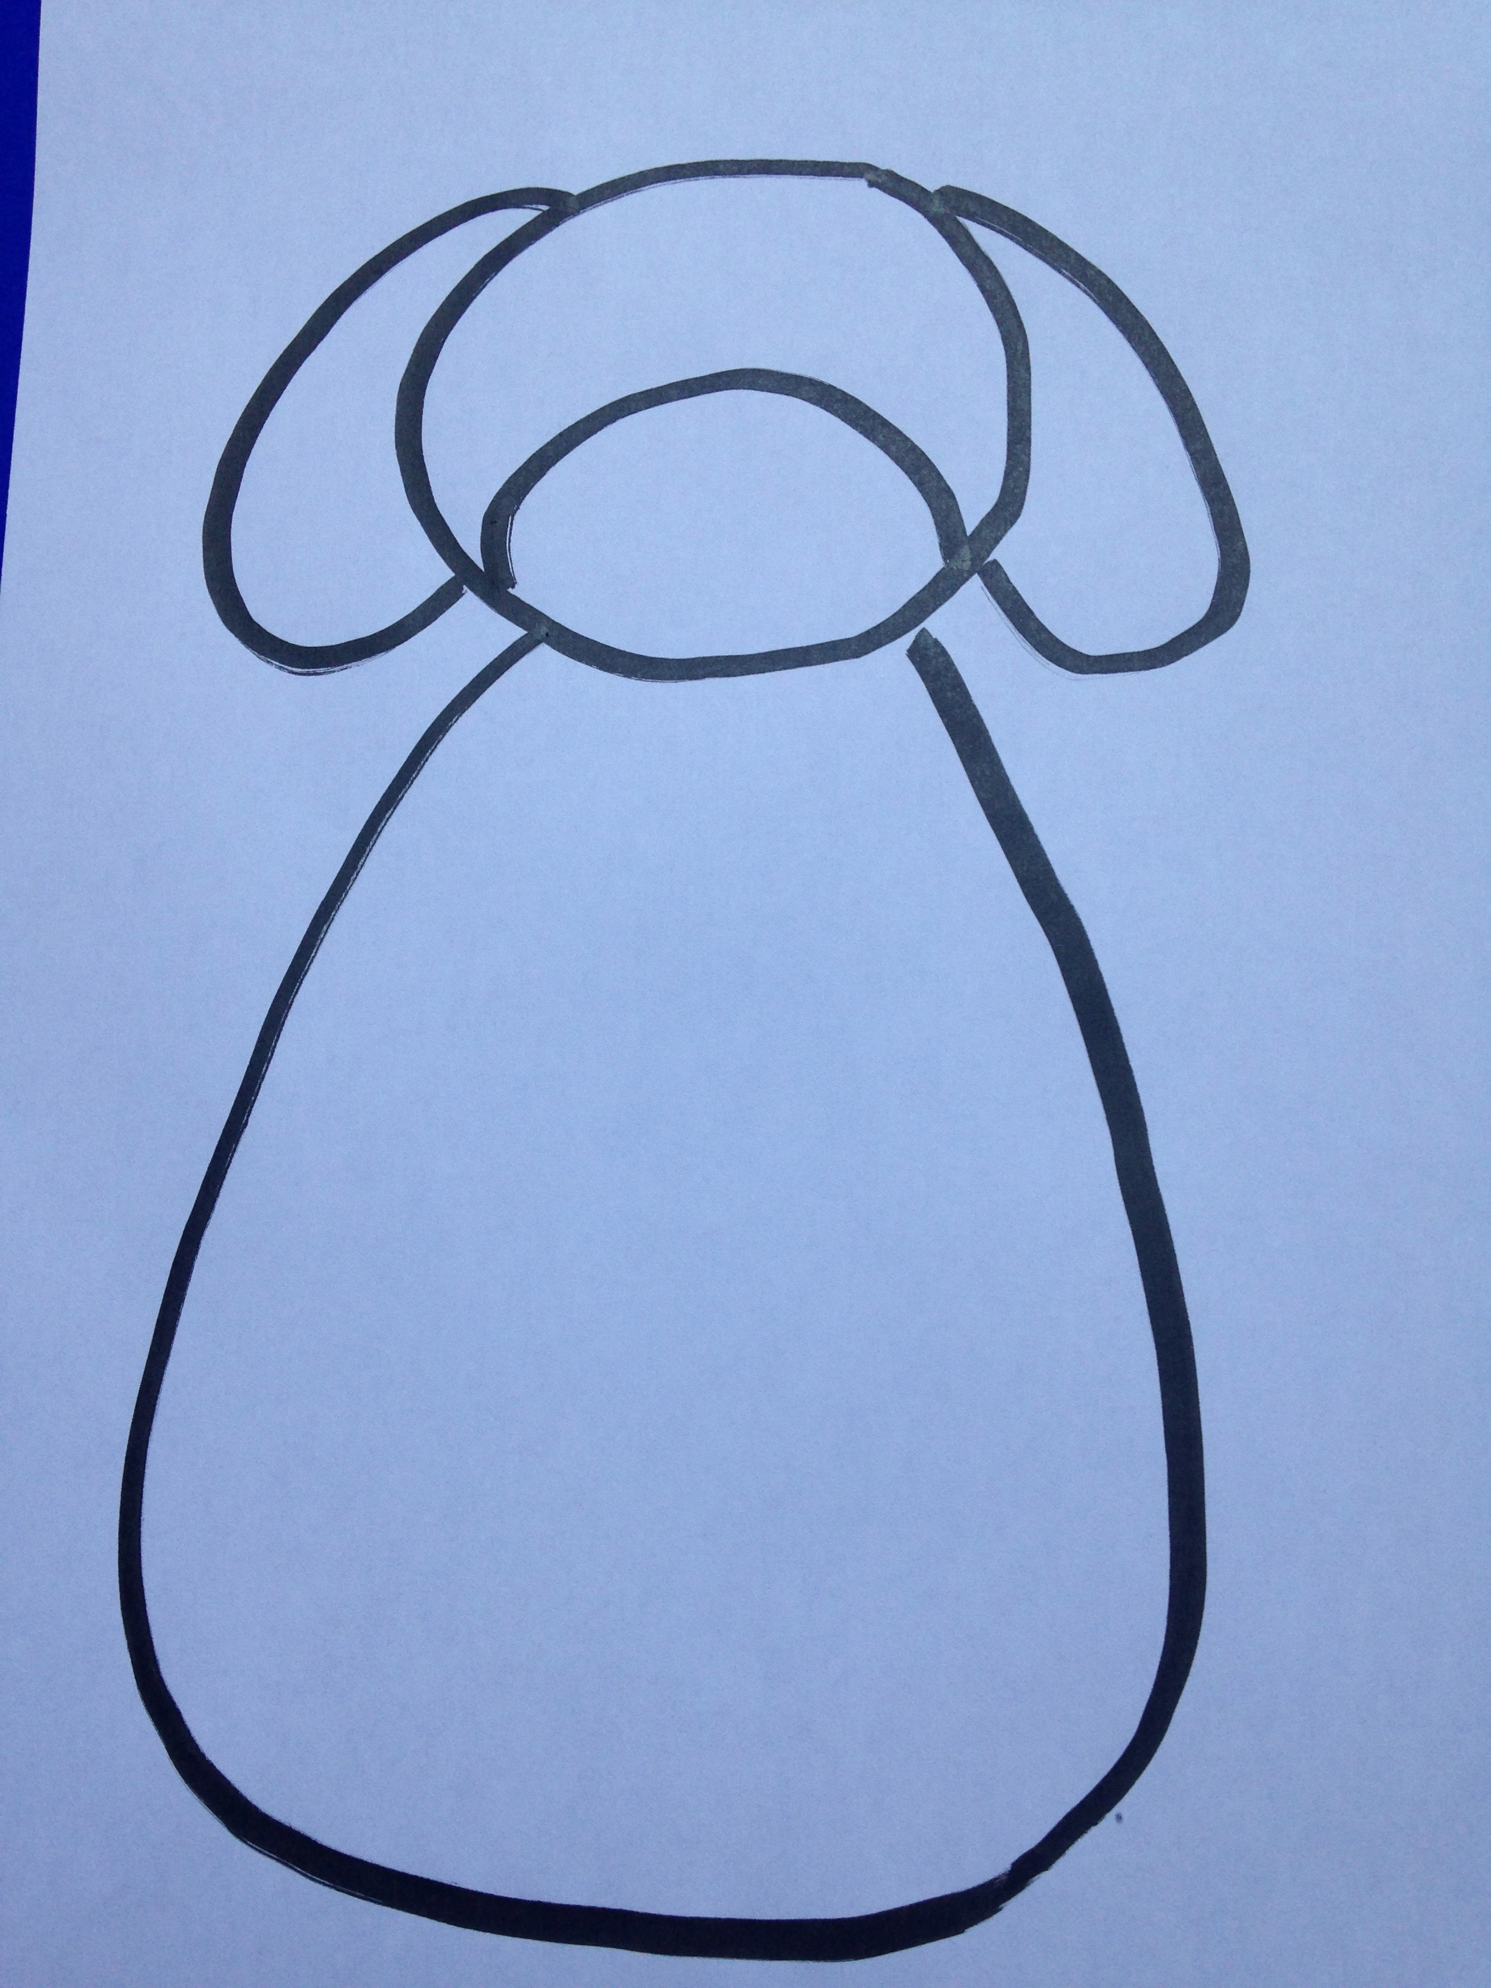
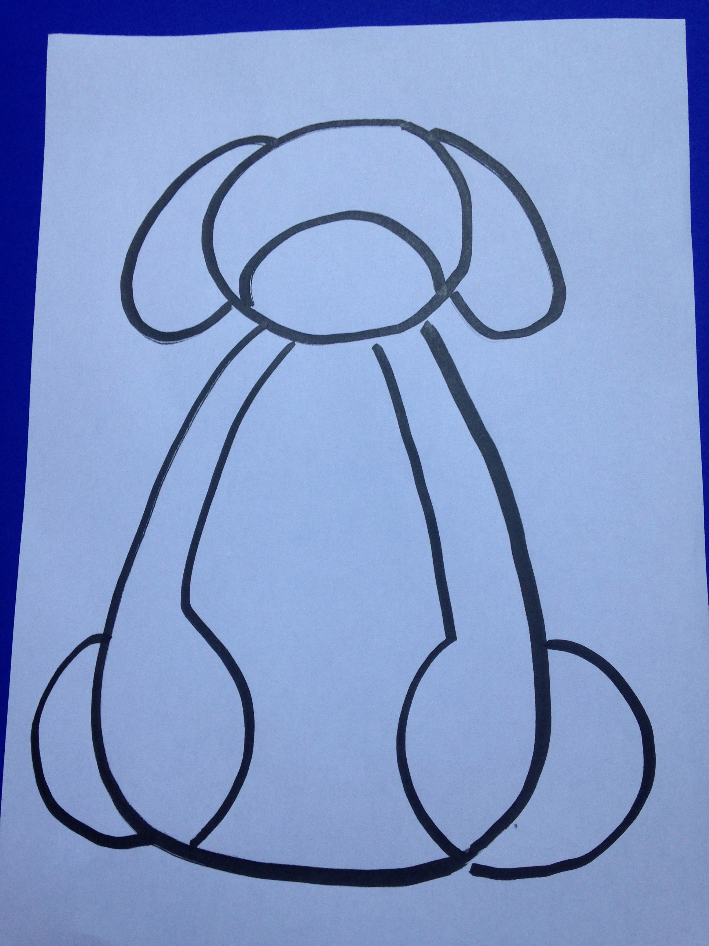
Etape 3:dessine un gros ventre
Etape 4:dessine les quatre pattes

Slide 3
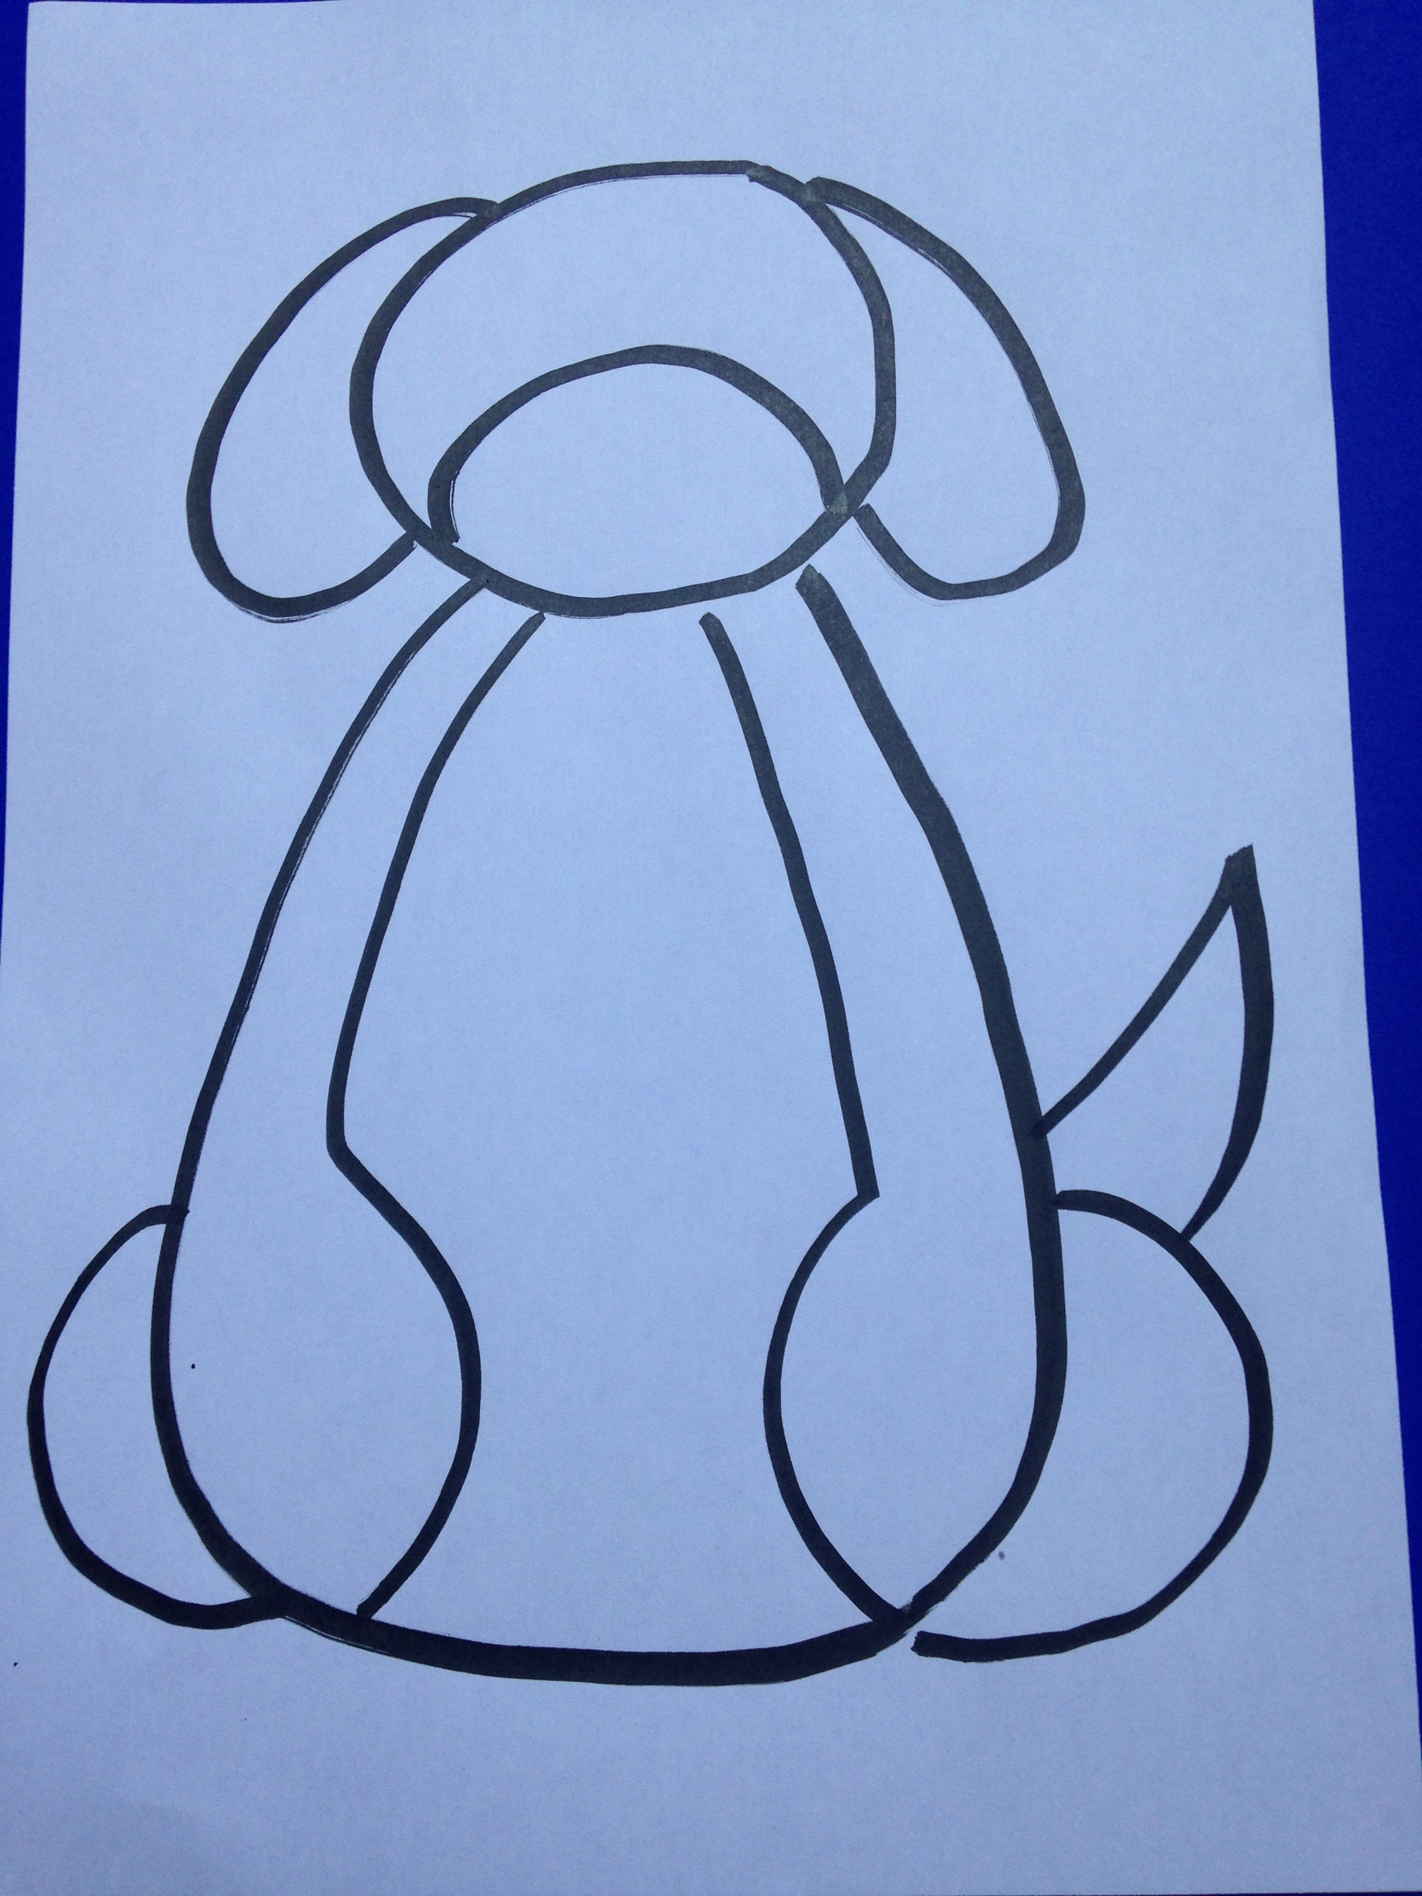
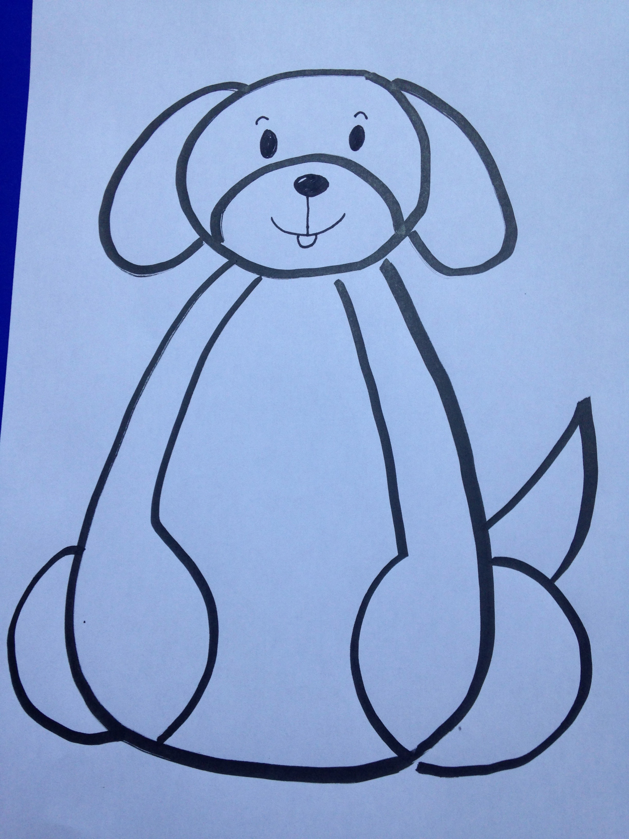
Et voilà un joli chien!
Etape 5:dessine la queue
Etape 6:dessine les yeux , le museau et la bouche

